Slide 1



CHÀO MỪNG CÁC CON ĐẾN VỚI TIẾT ĐẠO ĐỨC

Slide 2
Bài 5
  CHĂM SÓC BẢN THÂN KHI BỊ ỐM

Slide 3

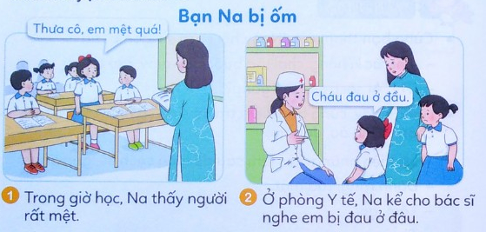

Slide 4
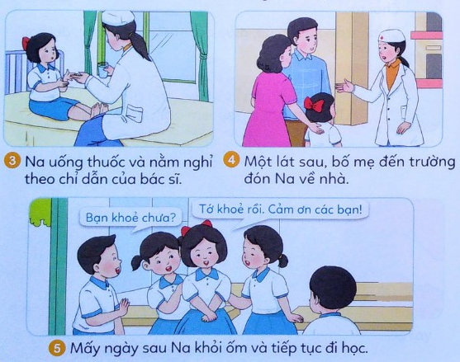

Slide 5

A , Xem tranh và nêu biểu hiện của cơ thể khi bị ốm

Slide 6
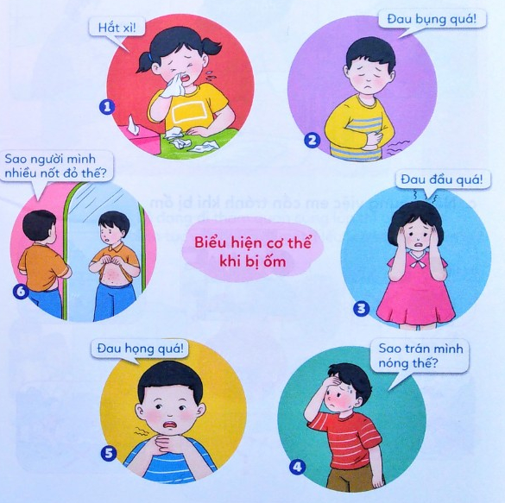

Slide 7
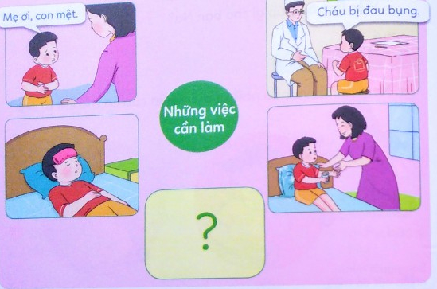
b. Nêu những việc cần làm khi bị ốm

Slide 8

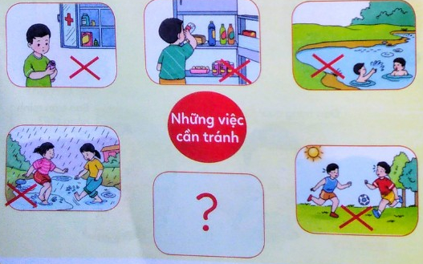

Slide 9

Các bạn hãy cùng tớ tham gia Xử lí tình huống nào!

Slide 10



Slide 11

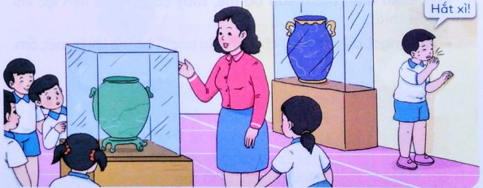

Slide 12


Slide 13
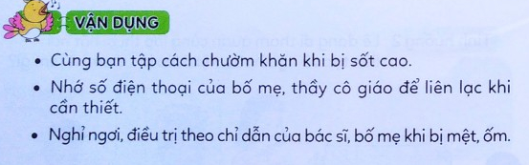

Slide 14
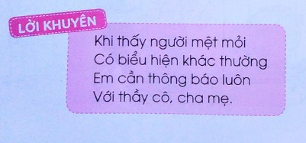

Slide 15


Cảm ơn các bạn nhé.
Cảm ơn các bạn nhé.

